Slide 1

第八章 一阶逻辑

Slide 2
内容提要
一阶逻辑与命题逻辑
一阶逻辑的语法
一阶逻辑的语义
Prolog语言

Slide 3
命题逻辑
命题逻辑 vs.程序
描述性 vs. 过程性
允许部分的、析取的，否定的信息 vs. 缺乏处理不完全信息的能力
命题逻辑表达能力弱
Notes:
But just how big these UGCs are. On average, in every 60 seconds in social media, two million videos are viewed on YouTube, 700,000 messages are delivered by way of Facebook, 175,000 tweets are fired off into the ether, and 2,000 Foursquare check-ins tell the world where we are. When considered together, one thing seems clear: social media has taken over the world.

Slide 4
一阶逻辑
命题逻辑假定世界由一个个的事实组成
一阶逻辑假定世界包含
对象
人，火车，灯
关系
大于，小于，部分
函数
Plus, father of

Slide 5
形式语言对比
语言 | 本体论约定(现实世界) | 认识论约定(agent所相信的事实)
命题逻辑 | 事实 | 真/假/未知
一阶逻辑 | 事实，对象，关系 | 真/假/未知
时态逻辑 | 事实，对象，关系，时间 | 真/假/未知
概率论 | 事实 | 可信度[0,1]
模糊逻辑 | 事实，真实度位于[0,1] | 已知区间值

Slide 6
一阶逻辑的语法：基本元素
常量符号: Hunan, University,…
谓词符号：Brother, >,...
函数函词：Sqrt, LeftLegOf,...
变量：x,y,a,b,…
连接符：∧, ∨, ﹁,…
量词：
全称量词
存在量词

Slide 7
一阶逻辑的语法：原子语句
项是对象的逻辑表达式
常数符号
复合项：函词+参数
e.g. Leftleg(john)
原子语句：
对象的项+谓词
e.g. Brother(KingJohn,RichardTheLionheart), Married (father(richard),mother(john))

Slide 8
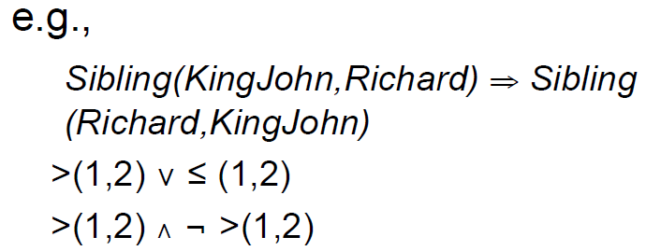
一阶逻辑的语法：复合语句
复合语句由原子语句用逻辑连接词连接而成

Slide 9
一阶逻辑中的真值
一个句子是真的是指它是相对于一个模型和一个解释为真
一个模型包括一些对象和对象之间的关系
常数符号对应于对象
谓词符号对应于对象之间的关系
函数符号对应于函数关系
一个带谓词的原子语句是真当且仅当该原子语句中的所有对象满足该谓词关系

Slide 10
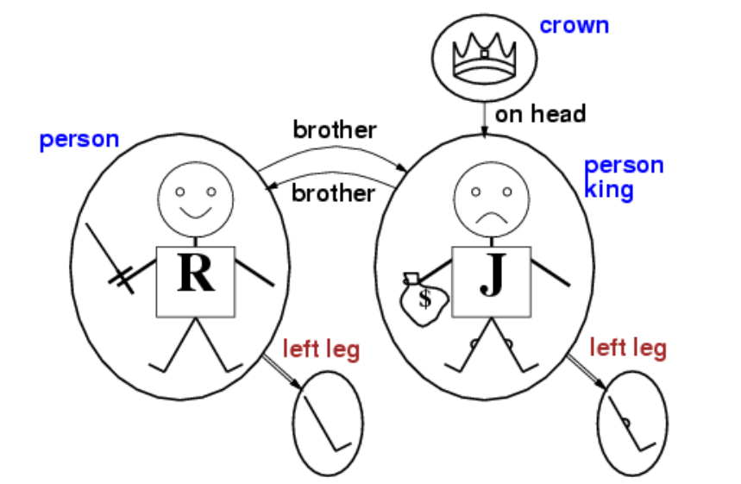
模型实例
几个对象？几个关系？几个函数？

Slide 11
一阶逻辑的语法：全称量词
(变量)(语句):”对于所有的变量，语句….”
在模型m中是真当且仅当对于x在模型m中的所有可能取值P都为真
通常， 是 的主要逻辑连接符

Slide 12
一阶逻辑的语法：全称量词
Richard the Lionheart是国王
Richard the Lionheart是人
King John是国王
King John是人
Richard 的左腿是国王
Richard 的左腿是人
John的左腿是国王
John的左腿是人
王冠是国王
王冠是人
以上断言是否为真？

Slide 13
一阶逻辑的语法：存在量词
(变量)(语句):”对于某一个变量，语句….”
在模型m中是真当且仅当对于x在模型m中存在一个取值使得P为真
通常， 是 的主要逻辑连接符

Slide 14
一阶逻辑的语法：存在量词
Richard the Lionheart是王冠
Richard the Lionheart在John的头上
King John是王冠
King John在John的头上
Richard 的左腿是王冠
Richard 的左腿在John的头上
John的左腿是王冠
John的左腿在John的头上
王冠是王冠
王冠在John的头上
以上断言是否为真？

Slide 15

一阶逻辑的语法：量词属性
量词等价性变换：

Slide 16
一阶逻辑的语义
e.g. 用一阶逻辑语句表达Richard只有两个兄弟John和Geoffrey

Slide 17
一阶谓词逻辑知识表示方法
谓词公式表示知识的步骤：
（1）定义谓词及个体。
（2）变元赋值。
（3）用连接词连接各个谓词，形成谓词公式。
例如： 用一阶谓词逻辑表示下列关系数据库。
住户 房间 电话号码 房间
Zhang 201 491 201
Li 201 492 201
Wang 202 451 202
Zhao 203 451 203
Occupant
Telephone

Slide 18
运用一阶逻辑:断言与查询
TELL：将语句添加到知识库中，又称为断言
TELL(KB,King(John))
TELL(KB,Person(Richard))
TELL(KB, )
ASK:查询知识库语句的真假
ASK(KB,King(John))
ASK(KB,Person(John))

Slide 19


运用一阶逻辑:亲属关系域
兄弟是兄弟姐妹
一个人的母亲是指一个人的女性父母
兄弟姐妹是对称的

Slide 20
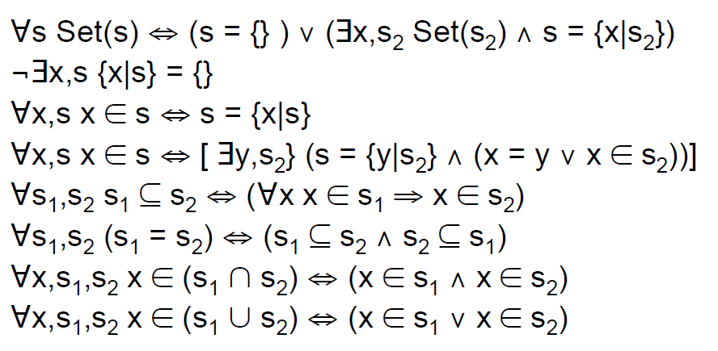
运用一阶逻辑:集合论

Slide 21
实例：Wumpus世界
感知器：
行动：

Slide 22
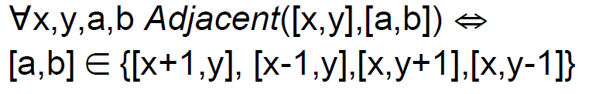
实例：Wumpus世界
在一个陷阱附近的方格感觉到有微风：

Slide 23
一阶逻辑的知识工程
确定任务
搜集相关资料
确定词汇表
对领域通用知识编码
对特定问题实例描述编码
把查询提交给推理过程并获取答案
知识库调试
应用：
（1）自动问答系统（Green等人研制的QA3系统）
（2）机器人行动规划系统（Fikes等人研制的STRIPS系统）
（3）机器博弈系统（Filman等人研制的FOL系统）
（4）问题求解系统（Kowalski等设计的PS系统）

Slide 24
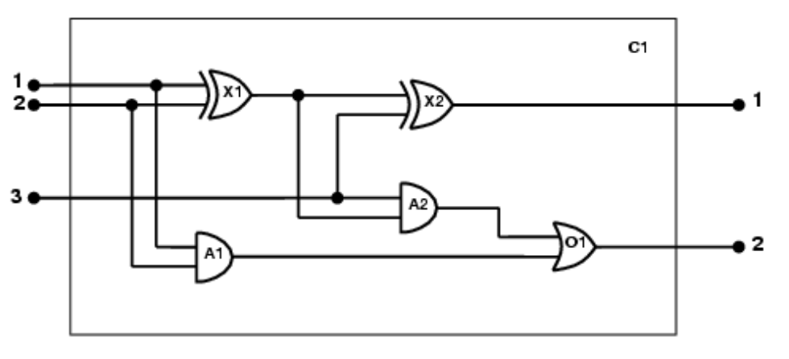
电路领域
一位全加器，1,2是输入的操作数，3是进位，第一个输出是和，第二个输出是下一个加法的进位。电路包括两个异或门，两个与门和一个或门

Slide 25
电路领域
确定任务
电路是否能正确地完成加法？
组织相关知识
数字电路由导线和门构成，典型的门(AND,OR,XOR,NOT)
不相关因素：大小，形状，颜色，部件成本
确定词汇表
GATE(x₁), TYPE(x₁)=XOR,Circuit(c₁)
In(1, x₁), Out(1, x₁),Connected(In(1, x₁), Out(1, x₁))

Slide 26
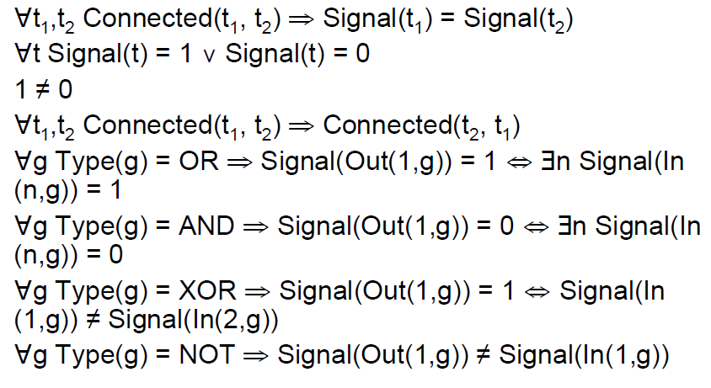
电路领域
对领域通用知识进行编码：

Slide 27
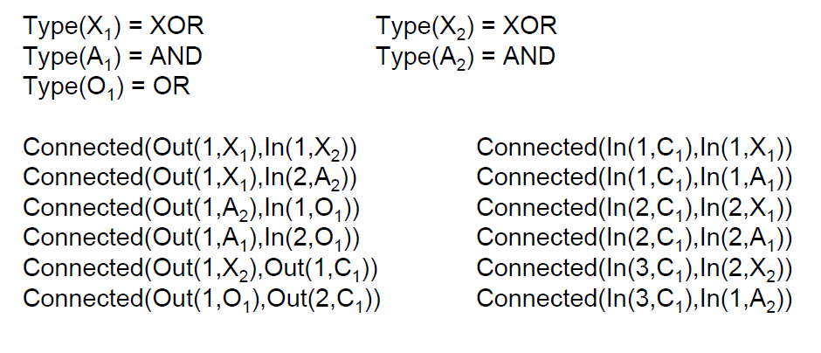
电路领域
问题实例编码

Slide 28
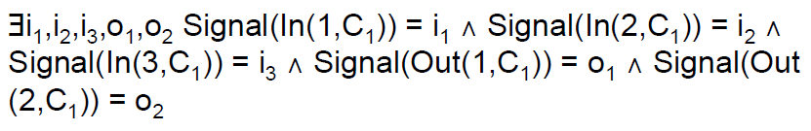
电路领域
向推理过程提交查询
加法器电路所有端的可能值的集合是什么
调试知识库

Slide 29
Prolog
典型的编程由事实(facts)和关系(relationship)组成，程序能够根据事实和关系从而得出结论
在命令式编程中，我们通过编写函数过程告诉电脑要做些什么
在逻辑编程中，我们不告诉电脑它需要做什么，而是用户提供事实和关系给电脑，电脑通过逻辑推理得出结论
Prolog是使用最广泛的逻辑编程语言

Slide 30
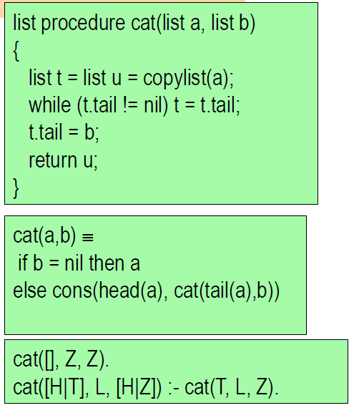
Prolog 实例：拼接列表a和b
命令式语言
功能式语言
说明性语言

Slide 31
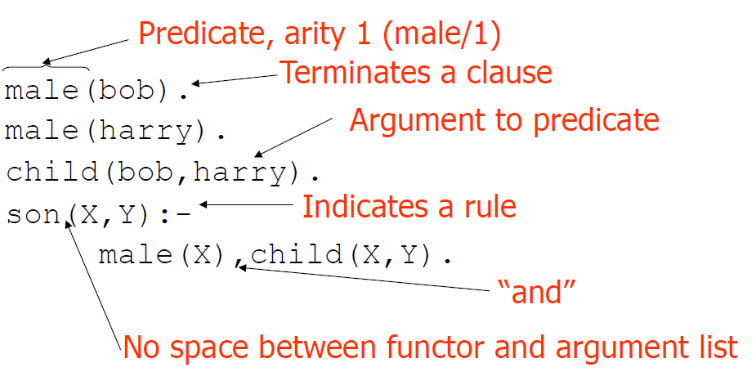
Prolog语法
.pl文件包含语句列表
语句可以是事实或者规则

Slide 32
Prolog语法：项
项：
常数项
原子项：通常用小写字母表示，如john_smith，dyspepsia….
数字：0，1，2….
复合项：如likes(john, mary)，[1, 3, g(a), 7, 9]…
变量：通常用大写字母表示，如X，Gross_pay…

Slide 33
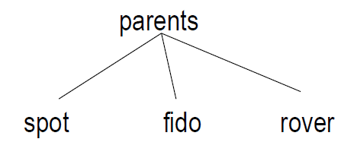
Prolog语法：复合项
例子：Spot的父母是 Fido和Rover
可以将复合项描述成一个树型结构

Slide 34
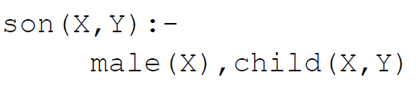
Prolog语法：规则
规则与事实相结合产生新的事实从而增加原有系统的知识
如果X是男性，且X是Y的小孩那么X是Y的儿子

Slide 35
Prolog语法：规则
规则的语法：
H :- G₁, G₂, …, G_{n}
说明性语言解释：“如果目标G₁,G₂,…G_{n}是可证明的，那么H是可证明的”
过程性语言解释：“如果要执行过程H,那么要先执行过程G₁,G₂…..G_{n}”

Slide 36
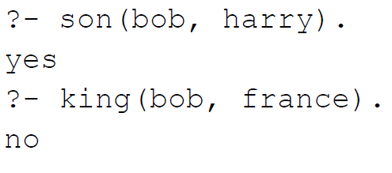
Prolog语法：询问
Prolog是交互式的，用户需要先导入知识库KB,然后进行询问
用户通过输入“？”和断言给系统，系统回答Yes或者No

Slide 37
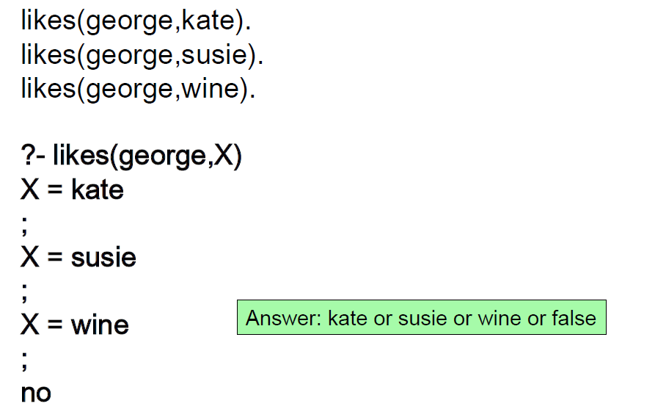
Prolog语法：询问

Slide 38
Prolog：量词
当一个变量出现在数据库的说明中，这个变量是全称量词。
例子：likes(suiue,Y)解释为suiue喜欢每一个人
如果要表示存在量词，可以采用如下方式：
1. 输入一个值代替变量。如like(geoge,Z)编程like(geoge,wine)
2. 询问解释器
?-likes(geoge,Z)返回一个值

Slide 39
Prolog：注意事项
变量是由prolog本身限制，而不是由编程者限制
不能赋值给变量
提示符;使解释器返回所有的能够代替X的项
;表示或者
,表示并且
Prolog采用封闭世界假设
所有的知识都都在数据库中
如果一个项不在数据库中那么假定它是假的

Slide 40
Prolog：列表(lists)
一个列表的第一个元素可以通过使用操作符|从尾部分离
与下列模式匹配列表[tom,dick,harry,fred]
[X|Y] then X = tom and Y = [dick,harry,fred]
[X,Y|Z] then X = tom, Y = dick, and Z = [harry,fred]
[V,W,X,Y,Z|U] will not match
[tom,X|[harry,fred]] gives X = dick

Slide 41
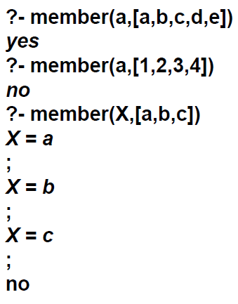
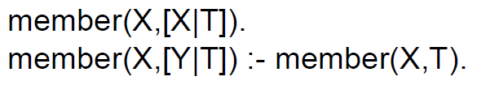
Prolog实例:list membership
我们想写一个函数member有如下功能

Slide 42
总结
一阶逻辑与命题逻辑
一阶逻辑的语法
一阶逻辑的语义
Prolog语言

Slide 43

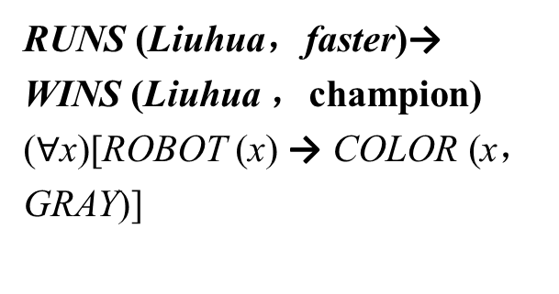
主观题
答案解析
10分
答案解析
用谓词公式表示句子：
1）“如果刘华跑得最快，那么他取得冠军。”
2） “所有的机器人都是灰色的”
RUNS (Liuhua，faster)→
WINS (Liuhua ，champion)
($∀$x)[ROBOT (x) → COLOR (x，GRAY)]
正常使用主观题需2.0以上版本雨课堂
作答
可为此题添加文本、图片、公式等解析，且需将内容全部放在本区域内。正常使用需3.0以上版本

Slide 44
Qa？

